Slide 1
Урок #3

Slide 2
Links
Сборка мусора - https://docs.microsoft.com/ru-ru/dotnet/standard/garbage-collection/
Структура сборки в .NET - https://metanit.com/sharp/tutorial/10.1.php
Тип string - https://docs.microsoft.com/ru-ru/dotnet/csharp/programming-guide/strings/

Slide 3
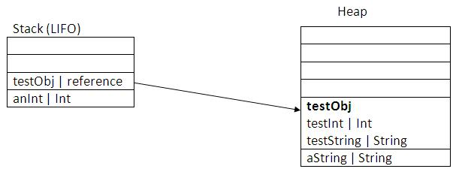
Фрагмент приложения в памяти

Slide 4
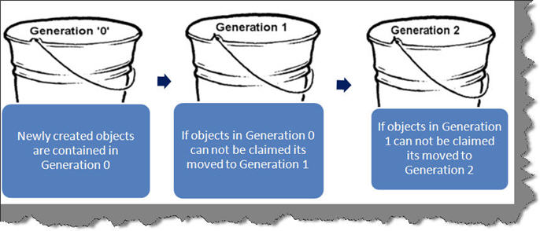
Сборка мусора

Slide 5
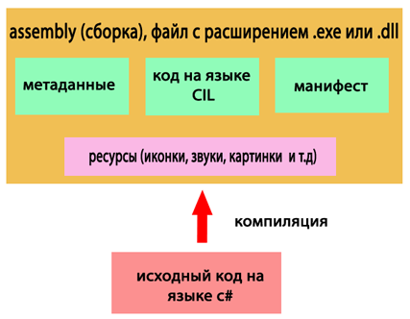
Структура сборки (assembly)

Slide 6
Тип string
IMMUTABLE – попытка изменения создает новую строку!!!!
Reference type, но ведет себя как Value type
Непредсказуемый размер
При копировании создаем новый экземпляр!

Slide 7
Магии нет!!!
string s1 = "test1";
string s2 = s1;
Console.WriteLine($"s1: {s1}");
Console.WriteLine($"s2: {s2}");
s2 = "new string";
Console.WriteLine($"s1: {s1}");
Console.WriteLine($"s2: {s2}");

Slide 8
Тввод данных с клавиатуры
Console.ReadLine(); - возвращает string

Slide 9
Приведение типов
Convert.ToInt32() - опасное
int.Parse() – опасное
bool res = int.TryParse(string s, out val) – безопасно!

Slide 10
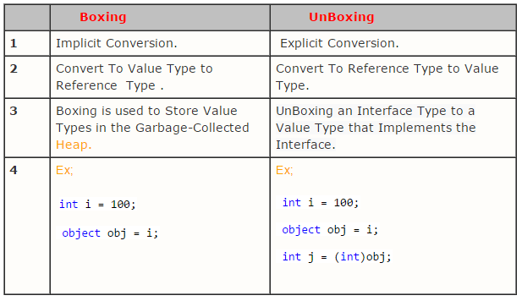
Boxing/Unboxing

Slide 11
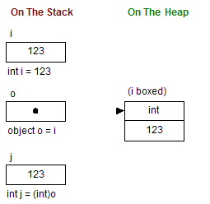
Boxing

Slide 12
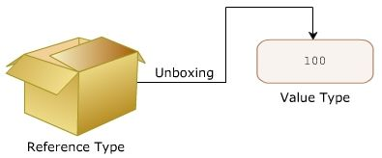
Unboxing

Slide 13
Const
Значение неизменяемое в рамках фрагмента кода!
const int Const = 5;

Slide 14
Практика
Задача про лыжника. Пробег в день с клавиатуры, требуемое расстояние – константа!
Решить квадратное уравнение – ax*x + bx + c = 0;
D = b*b – 4ac;
D > 0 – два корня
D = 0 – один корень
D < 0 – нет корней
Задача про умножение – какие еще способы?

Slide 15
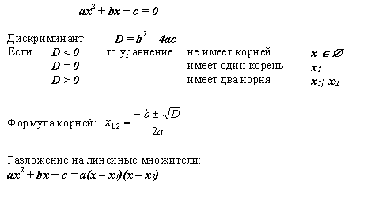
Шпаргалка по квадратному уравнению

Slide 16
Домашнее задание
Члены класса/структуры.
Что такое метод (функция)? Какие виды бывают?
Посмотреть приведение других типов – int в double и наоборот. Что произойдет?
Структура solution в .NET.
Почитать про сборку мусора.

